Slide 1


Bienvenido a la presentación de MyBody Gym Management Software, el sistema para la administración de gimnasios mas fácil de usar y que le ayudará con muchos aspectos de su negocio.

Slide 2

Los gimnasios son un negocio aparentemente sencillo, básicamente consiste, en contar con el equipamiento necesario, las instalaciones adecuadas y ponerlos al servicio de sus clientes.
Sin embargo, administrar la lista de socios, el calendario de pagos, el control de asistencias y otras gestiones, podrían complicarle un poco esta labor y es aquí donde surge la necesidad de un sistema que le permita mantenerlo simple.
MyBody Gym Management Software es este sistema.

Slide 3
MyBody Gym Management Software le ayudara con las siguientes tareas:
Administrar a sus empleados.
Administrar la lista de socios.
Controlar las asistencias.
Automatizar el calendario de pagos.
Administrar las rutinas.
Administrar las ventas.
Administrar el inventario de productos.

Slide 4
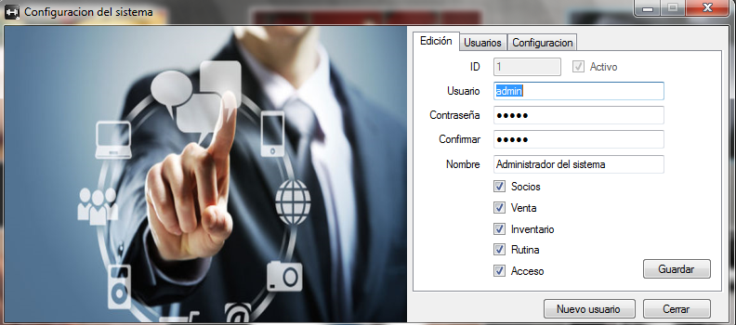
MyBody le permite crear usuarios. Un usuario es una persona que utilizará el sistema para alguna tarea especifica, por ejemplo:
Usted podría tener contratado a un entrenador y este podrá administrar la rutina de los socios desde el sistema.
También podría tener un empleado de ventas, quien podrá utilizar el sistema para consultar precios y vender productos.
Administrar sus empleados

Slide 5
Desde el catalogo de socios podrá registrar nuevos socios con unos cuantos clics y también...
Asignarle una rutina.
Ver el pago de membresías.
Ver las comprar de productos y los adeudos.
Control de peso.
Activar o desactivar socios.
Tomar una foto.
Realizar búsquedas.
Si aun no le maneja crédito a sus socios ahora puede hacerlo sin temor.
Administrar a sus socios

Slide 6
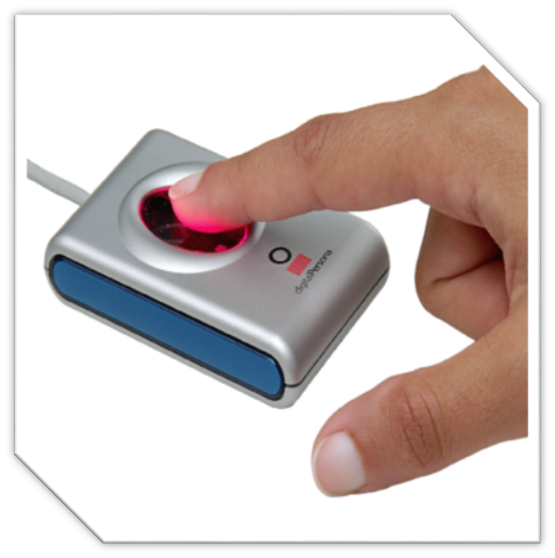
Gracias a la tecnología biométrica, el registro de asistencias será prácticamente automático.
MyBody puede trabajar de dos manera:
Modo quiosco.
Modo administración.
En el modo quiosco, el programa utiliza un lector de huellas digitales para identificar a los socios y registrar las asistencias, mostrar la rutina, la fecha de próximo pago y el calendario de asistencias del socio.
El modo administración sirve para todo lo demás.
Controlar las asistencias

Slide 7
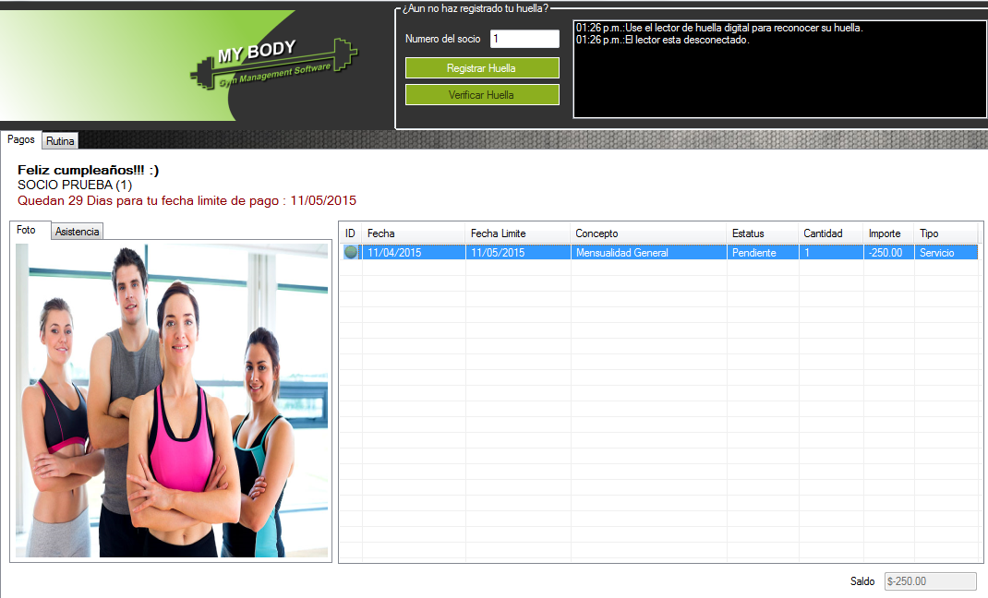
Aquí se visualiza la fecha de próximo pago y días restantes
Aquí se visualizan los productos o servicios que el socio adeuda
Aquí el socio visualiza su monto de adeudo
Aquí el socio visualiza su fotografia

Slide 8
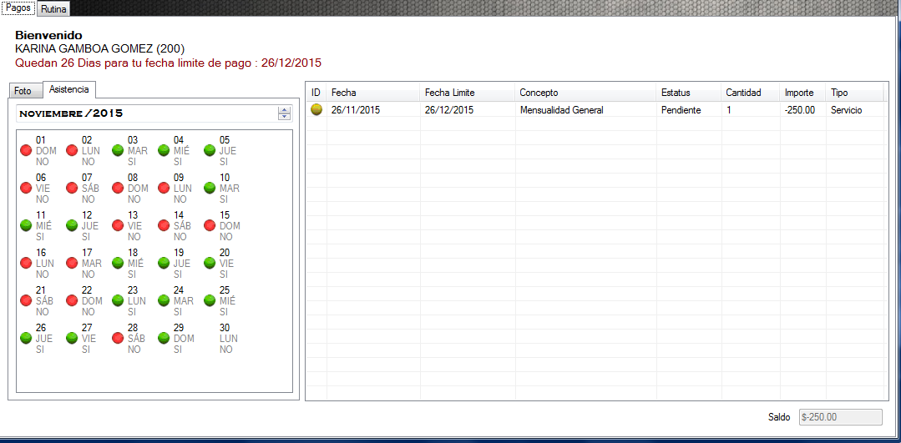
Esta pestaña se llama Asistencias y nos muestra los días que el socio ha asistido mes a mes, de esta manera ellos mismos pueden autoevaluar su nivel de compromiso y disciplina.
Calendario de asistencias
Pagos pendientes
Días asistidos.

Slide 9
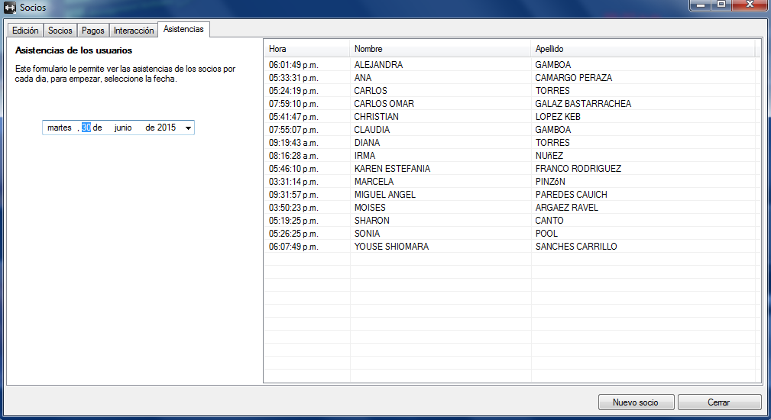
Selecciona la fecha para ver las asistencias.
Reporte de asistencias diarias

Slide 10
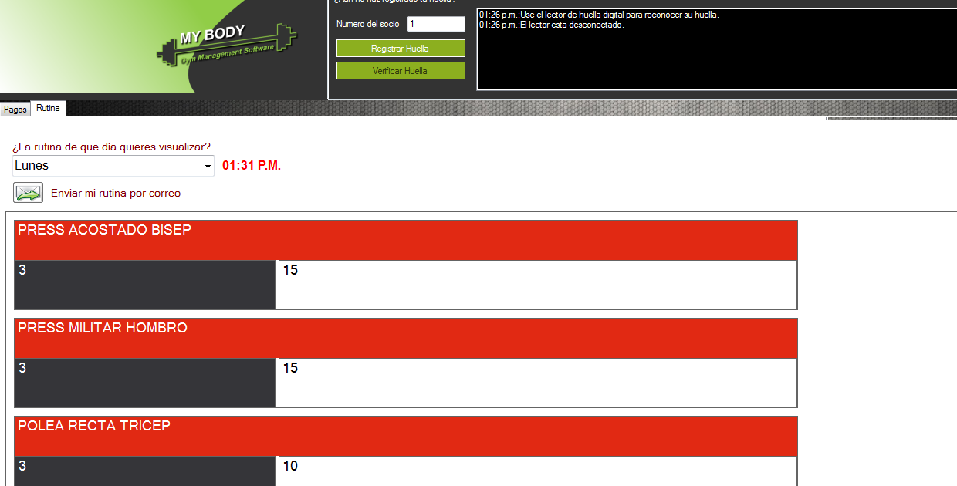

En la pestaña “Rutina” el socio puede consultar su rutina
La rutina puede enviarse al correo del socio, haciendo clic aquí.

Slide 11
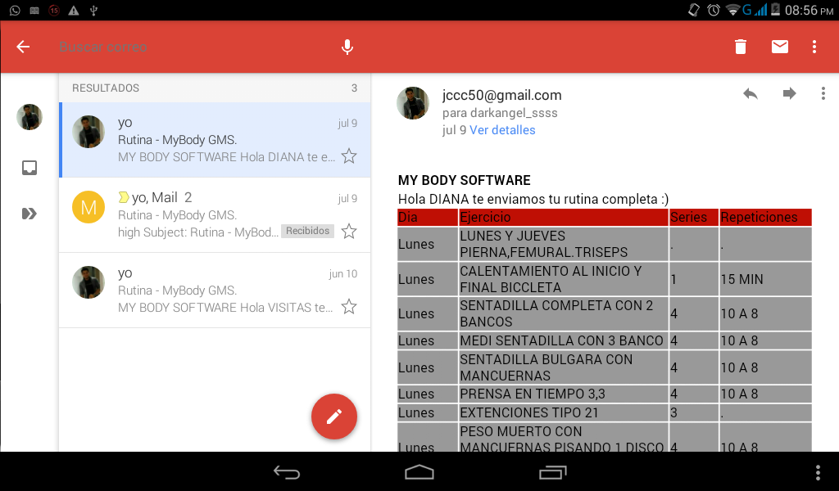
Vista previa del correo

Slide 12
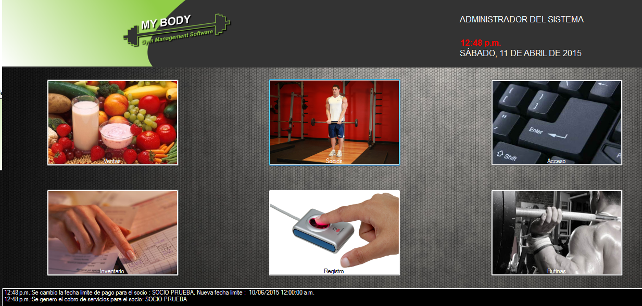
Además de proporcionarle un menú muy ordenado y fácil de comprender, MyBody organiza el calendario de pagos por usted.
Esto significa que puede olvidarse de anotar la fecha del próximo pago de los socios, por que el sistema realiza esta tarea automáticamente.
Usted podrá consultar esa información en el catalogo de socios.
También los socios verán esta información cada vez que registren su asistencia.
Automatizar los pagos

Slide 13
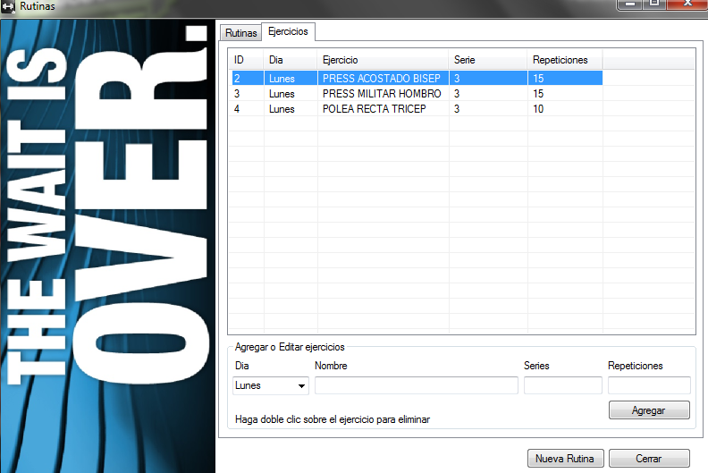
Si en su gimnasio cuenta con instructores, ellos pueden crear rutinas personalizadas o rutinas generales para sus socios.
MyBody puede asignar rutinas a sus socios, esta rutina será visualizada por el socio cada vez que registre su asistencia, e incluso, puede enviar la lista de ejercicios por correo, de esta manera esta ofreciendo una prestación mas en su negocio.
Administrar la rutina

Slide 14
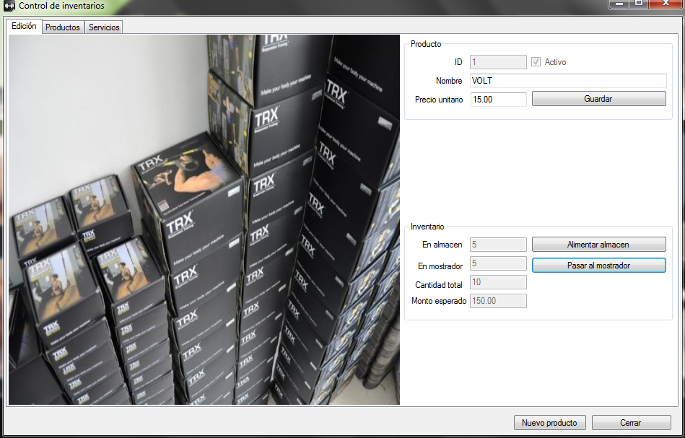
Si usted vende productos en su negocio, también podrá aprovechar esta característica.
MyBody tiene un catalogo de productos donde puede definir el precio de las proteínas, bebidas energizantes, suplementos y todo lo que usted venda.
Además mantiene un control de existencias y alertas que le ayudaran a mantener ordenado su inventario de productos.
Administrar el inventario

Slide 15
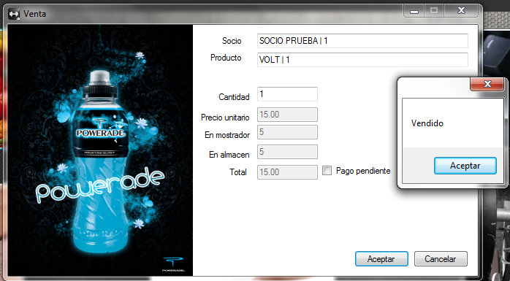
Vender un producto nunca fue tan fácil, tan solo indique al sistema quien es el socio y cual es el producto a vender y MyBody le dirá cuanto debe cobrar.
Este modulo esta enlazado con el inventario y también tendrá la opción de dejar el pago pendiente.
Los adeudos de los socios se visualizan cada vez que registran su asistencia.
Administrar las ventas

Slide 16



Ellos ya están utilizando MyBody Gym Management Software
Casos de éxito

Slide 17
MyBody Gym Management Software incluye lo siguiente:
Lector de huellas digitales compatible DigitalPersona.
Cámara Web compatible.
Disco de instalación.
Instalación del programa y capacitación de usuarios.
Soporte técnico telefónico y remoto por 6 meses.
Actualizaciones futuras del sistema por 6 meses.
Adaptación de su logotipo al programa.
La propuesta económica es de $5,000.00 MXN
Cinco mil pesos moneda nacional (Sin Facturación)
Propuesta económica

Slide 18
GRACIAS…
Lic. Juan Carlos Calderon Castro
Celular: (999)1 08 83 59
Teléfono: (999)1 31 15 62
jccc50@Hotmail.com
Mérida – Yucatán, México
2012 - 2015

